Slide 1
ОТЧЁТ О РАБОТЕ ОТРАСЛИ СОЦИАЛЬНОЙ ЗАЩИТЫ МИНИСТЕРСТВА ЗДРАВООХРАНЕНИЯ, СЕМЬИ И СОЦИАЛЬНОГО БЛАГОПОЛУЧИЯ УЛЬЯНОВСКОЙ ОБЛАСТИ ЗА 2018 ГОД И ЗАДАЧИ МИНИСТЕРСТВА СЕМЕЙНОЙ, ДЕМОГРАФИЧЕСКОЙ ПОЛИТИКИ И СОЦИАЛЬНОГО БЛАГОПОЛУЧИЯ УЛЬЯНОВСКОЙ ОБЛАСТИ НА 2019 ГОД
МИНИСТЕРСТВО
СЕМЕЙНОЙ, ДЕМОГРАФИЧЕСКОЙ ПОЛИТИКИ
И СОЦИАЛЬНОГО БЛАГОПОЛУЧИЯ
Ульяновской области

Slide 2
ФИНАНСИРОВАНИЕ ОТРАСЛИ 2018
РЕАЛИЗАЦИЯ ФЕДЕРАЛЬНЫХ И ОБЛАСТНЫХ ГОСУДАРСТВЕННЫХ ПРОГРАММ
Бюджетные ассигнования на социальный блок на 2018 год по состоянию на 01 января 2019 года утверждены в сумме 11 849 314,6 тыс. руб.
Государственная программа «Социальная поддержка и защита населения Ульяновской области на 2014-2021 годы»
«Развитие мер социальной поддержки отдельных категорий граждан»
«Семья и дети»
«Доступная среда»,
Средства федерального бюджета
Средства областного бюджета
МИНИСТЕРСТВО СЕМЕЙНОЙ, ДЕМОГРАФИЧЕСКОЙ ПОЛИТИКИ И СОЦИАЛЬНОГО БЛАГОПОЛУЧИЯ УЛЬЯНОВСКОЙ ОБЛАСТИ

Slide 3
ФИНАНСИРОВАНИЕ ОТРАСЛИ 2018
РЕАЛИЗАЦИЯ ФЕДЕРАЛЬНЫХ И ОБЛАСТНЫХ ГОСУДАРСТВЕННЫХ ПРОГРАММ
Средства областного бюджета были направлены:
на повышение качества предоставления реабилитационных услуг для инвалидов | 800 тыс. руб.
на комплекс информационных, просветительских и общественных мероприятий | 933,6 тыс. руб.
на приобретение двух микроавтобусов для перевозки инвалидов | 3 300 тыс. руб.
на выполнение мероприятий по повышению уровня доступности приоритетных объектов социальной защиты населения | 2 242,1 тыс. руб.
МИНИСТЕРСТВО СЕМЕЙНОЙ, ДЕМОГРАФИЧЕСКОЙ ПОЛИТИКИ И СОЦИАЛЬНОГО БЛАГОПОЛУЧИЯ УЛЬЯНОВСКОЙ ОБЛАСТИ

Slide 4
ФИНАНСИРОВАНИЕ ОТРАСЛИ 2018
ПРЕДОСТАВЛЕНИЕ МЕР СОЦИАЛЬНОЙ ПОДДЕРЖКИ
Бюджетные ассигнования на предоставление мер социальной поддержки составили 6 642 673,9 тыс. руб. Исполнение составило 6 618 853,4 тыс. руб или 99,6 %.
на предоставление мер социальной поддержки ветеранам труда, труженикам тыла, реабилитированным лицам и лицам, признанными пострадавшими от политических репрессий, ветеранам труда Ульяновской области | 3 444 346 ,7 тыс. руб.
на предоставление мер социальной поддержки педагогическим работникам образовательных учреждений, работающим и проживающим в сельской местности | 381 029 тыс. руб.
Выплата именного капитала «Семья» | 57 905,5 тыс. руб.
на выплату пособий на ребёнка | 182 420,3 тыс. руб.
На предоставление мер социальной поддержки многодетным семьям | 295 614,4 тыс. руб.
МИНИСТЕРСТВО СЕМЕЙНОЙ, ДЕМОГРАФИЧЕСКОЙ ПОЛИТИКИ И СОЦИАЛЬНОГО БЛАГОПОЛУЧИЯ УЛЬЯНОВСКОЙ ОБЛАСТИ

Slide 5
ФИНАНСИРОВАНИЕ ОТРАСЛИ 2018
ПРЕДОСТАВЛЕНИЕ МЕР СОЦИАЛЬНОЙ ПОДДЕРЖКИ
на предоставление выплат на обеспечение полноценным питанием беременных женщин и кормящих матерей | 2 072,6 тыс. руб.
на ежегодную выплату ко Дню Победы «Детям войны» | 83 862,7 тыс. руб.
Расходы на выплаты для компенсации расходов на оплату жилых помещений и коммунальных услуг отдельным категориям граждан | 127 815,7 тыс. руб.
Расходы на предоставление субсидий отдельным категориям граждан на оплату жилого помещения и коммунальных услуг | 444 215,4 тыс. руб.
Расходы на ремонт жилых помещений, принадлежащих детям-сиротам и детям, оставшимся без попечения родителей | 2 695,4 тыс. руб.
МИНИСТЕРСТВО СЕМЕЙНОЙ, ДЕМОГРАФИЧЕСКОЙ ПОЛИТИКИ И СОЦИАЛЬНОГО БЛАГОПОЛУЧИЯ УЛЬЯНОВСКОЙ ОБЛАСТИ

Slide 6
ФИНАНСИРОВАНИЕ ОТРАСЛИ 2018
ОБЕСПЕЧЕНИЕ ДЕЯТЕЛЬНОСТИ ГОСУДАРСТВЕННЫХ УЧРЕЖДЕНИЙ, АППАРАТА И ТЕРРИТОРИАЛЬНОГО УПРАВЛЕНИЯ
На содержание государственных учреждений социального обслуживания в 2018 году выделены бюджетные ассигнования в сумме 1 418 145,0 тыс. рублей.
СЕТЬ ГОСУДАРСТВЕННЫХ УЧРЕЖДЕНИЙ
40
Бюджетные 4
Социальной защиты населения
2
Учреждения социального обслуживания
15
Детские дома
7
Автономные 13
Территориальное управление1
МИНИСТЕРСТВО СЕМЕЙНОЙ, ДЕМОГРАФИЧЕСКОЙ ПОЛИТИКИ И СОЦИАЛЬНОГО БЛАГОПОЛУЧИЯ УЛЬЯНОВСКОЙ ОБЛАСТИ

Slide 7
ПОВЫШЕНИЕ АДРЕСНОСТИ ПРЕДОСТАВЛЕНИЯ МЕР СОЦИАЛЬНОЙ ПОДДЕРЖКИ 2018
С января 2010 года всем льготникам предоставляется ежемесячная денежная компенсация расходов на оплату жилого помещения
и коммунальных услуг
ЕДК на оплату ЖКУ получают 336,44 тыс. граждан:
Показатель «Доля семей, получающих субсидии» составил 7,57%
федеральные льготники – 108,68 тыс. граждан
38 912
2018 Г.
региональные льготники – 227,77 тыс. граждан
37 684
2017 Г.
336,44 тыс.
2018 Г.
38 912 получателей
субсидий от общей численности семей
326,8 тыс.
2017 Г.
52 531 получателей
карточек-уведомлений о начислении ЕДК на оплату ЖКУ
1 805 рублей
средняя величина субсидии на семью в месяц
МИНИСТЕРСТВО СЕМЕЙНОЙ, ДЕМОГРАФИЧЕСКОЙ ПОЛИТИКИ И СОЦИАЛЬНОГО БЛАГОПОЛУЧИЯ УЛЬЯНОВСКОЙ ОБЛАСТИ

Slide 8
ПОВЫШЕНИЕ АДРЕСНОСТИ ПРЕДОСТАВЛЕНИЯ МЕР СОЦИАЛЬНОЙ ПОДДЕРЖКИ 2018
РЕАЛИЗАЦИЯ МЕРОПРИЯТИЙ КОМПЛЕКСНОЙ ПРОГРАММЫ «ЗАБОТА»
Низкий процент выполнения финансирования в районах:
Расходы на выполнение мероприятий:
332 835,55 тыс. рублей | 2018 Г.
327 591,92 тыс. рублей | 2017 Г.
СТАРОКУЛАТКИНСКИЙ | 46%
УЛЬЯНОВСКИЙ | 56%
БАЗАРНОСЫЗГАНСКИЙ | 74%
ВЫПОЛНЕНИЕ ПЛАНА СОСТАВИЛО:
99,73% 2018 Г.
102% 2017 Г.
МИНИСТЕРСТВО СЕМЕЙНОЙ, ДЕМОГРАФИЧЕСКОЙ ПОЛИТИКИ И СОЦИАЛЬНОГО БЛАГОПОЛУЧИЯ УЛЬЯНОВСКОЙ ОБЛАСТИ

Slide 9
ПОВЫШЕНИЕ АДРЕСНОСТИ ПРЕДОСТАВЛЕНИЯ МЕР СОЦИАЛЬНОЙ ПОДДЕРЖКИ 2018
ПРЕДОСТАВЛЕНИЕ МЕР СОЦИАЛЬНОЙ ПОДДЕРЖКИ БЕРЕМЕННЫМ ЖЕНЩИНАМ
Состоящие на учёте в учреждениях здравоохранения беременные женщины:
5 458 | 2018 Г.
6124 | 2017 Г.
ДИНАМИКА по количеству беременных женщин, состоящих на учёте на 31 декабря 2018 года
2 340 беременных
обеспечены мерами социальной поддержки
1 472 беременных
обеспечены льготным
проездом
«Новоспасский район» - 87 (2017 год –78);
«Ульяновский район» - 66 (2017 год – 62);
«Радищевский район» - 37 (2017 год – 28);
«Сурский район» - 48 (2017 год – 38);
«Чердаклинский район» - 98 (2017 год – 92);
«Старокулаткинский район» - 22 (2017 год – 18)
«Инзенский район» - 96 (2017 год – 97);
«Сенгилеевский район» - 60 (2017 год – 62);
«Базарносызганский район» - 23 (2017 год – 22)
1 617 беременных
обеспечены продуктовыми наборами
11 758 детей
родилось в 2018
году
МИНИСТЕРСТВО СЕМЕЙНОЙ, ДЕМОГРАФИЧЕСКОЙ ПОЛИТИКИ И СОЦИАЛЬНОГО БЛАГОПОЛУЧИЯ УЛЬЯНОВСКОЙ ОБЛАСТИ

Slide 10
ПОВЫШЕНИЕ АДРЕСНОСТИ ПРЕДОСТАВЛЕНИЯ МЕР СОЦИАЛЬНОЙ ПОДДЕРЖКИ 2018
БЕСПЛАТНОЕ ПИТАНИЕ В ШКОЛАХ ДЕТЕЙ ИЗ МНОГОДЕТНЫХ И МАЛОИМУЩИХ СЕМЕЙ
НА ТЕРРИТОРИИ ОБЛАСТИ 388 ОБЩЕОБРАЗОВАТЕЛЬНЫХ ОРГАНИЗАЦИЙ
114 005 школьников | ОХВАЧЕНО 87 011 чел.
13 517 детей из малообеспеченных семей | ОХВАЧЕНО 10 941 чел.
16 118 ребёнок из многодетных семей | ОХВАЧЕНО 10 009 чел.
1 021 ребёнок из семей, находящихся в социально-опасном положении | ОХВАЧЕНО 1 003 чел.
ФИНАНСИРОВАНИЕ ПИТАНИЯ ШКОЛЬНИКОВ:
ЗАПЛАНИРОВАНО: 173 937,18 тыс. руб.
ЗАТРАЧЕНО: 161 126,54 тыс. руб.
11 782 ребёнка
из многодетных семей обеспечены мерами социальной поддержки
1 999 детей
из многодетных семей обеспечены ежемесячной денежной выплатой
МИНИСТЕРСТВО СЕМЕЙНОЙ, ДЕМОГРАФИЧЕСКОЙ ПОЛИТИКИ И СОЦИАЛЬНОГО БЛАГОПОЛУЧИЯ УЛЬЯНОВСКОЙ ОБЛАСТИ

Slide 11
ПОВЫШЕНИЕ АДРЕСНОСТИ ПРЕДОСТАВЛЕНИЯ МЕР СОЦИАЛЬНОЙ ПОДДЕРЖКИ 2018
ПОДДЕРЖКА ИНВАЛИДОВ, УЧАСТНИКОВ ВЕЛИКОЙ ОТЕЧЕСТВЕННОЙ ВОЙНЫ И ПРИРАВНЕННЫХ К НИМ ЛИЦ, ТРУЖЕНИКОВ ТЫЛА
ОБРАТИЛОСЬ ЗА ПОМОЩЬЮ:
240 ИНВАЛИДОВ | 2018 Г.
174 ИНВАЛИДА | 2017 Г.
ПРЕДОСТАВЛЕНО ВЫПЛАТ
67 ИНВАЛИДАМ | 2018 Г.
50 ИНВАЛИДАМ | 2017 Г.
ПРЕДОСТАВЛЕНО БЕСПЛАТНОГО ТРАНСПОРТА
173 ИНВАЛИДАМ | 2018 Г.
124 ИНВАЛИДАМ | 2017 Г.
В ОБЛАСТИ ПРОЖИВАЕТ 15 433 ВЕТЕРАНА
инвалиды Великой Отечественной войны | 145 чел.
участники Великой Отечественной войны | 447 чел.
солдаты последнего военного призыва | 97 чел.
лица, награжденные знаком «Жителю блокадного Ленинграда» | 84 чел.
несовершеннолетние узники фашизма | 124 чел.
труженики тыла | 11 064 чел.
вдовы ветеранов Великой Отечественной войны | 3 472 чел.
ОБЪЁМ ФИНАНСИРОВАНИЯ ИЗ СРЕДСТВ МО:
3 283, 64 тыс. руб. | 2018 Г.
2 999, 46 тыс. руб. | 2017 Г.
14 ветеранам
осуществлён капитальный ремонт
22 ветеранам
осуществлён
текущий ремонт
МИНИСТЕРСТВО СЕМЕЙНОЙ, ДЕМОГРАФИЧЕСКОЙ ПОЛИТИКИ И СОЦИАЛЬНОГО БЛАГОПОЛУЧИЯ УЛЬЯНОВСКОЙ ОБЛАСТИ

Slide 12
ПОВЫШЕНИЕ АДРЕСНОСТИ ПРЕДОСТАВЛЕНИЯ МЕР СОЦИАЛЬНОЙ ПОДДЕРЖКИ 2018
МОНИТОРИНГ ПО ВЫПОЛНЕНИЮ ПОЛОЖЕНИЙ КОНВЕНЦИИ ООН
В ТЕКУЩЕМ ГОДУ ДЛЯ НУЖД ИНВАЛИДОВ ОБОРУДОВАНО:
По состоянию на 01.01.2019 года для инвалидов доступно 39% объектов социальной инфраструктуры (ОСИ) Ульяновской области
5 объектов здравоохранения
оборудовано в 2018 году
Сфера | Общее кол-во ОСИ на территории | Кол-во ОСИ доступных для инвалидов | Доля доступных ОСИ (%)
Здравоохранение | 470 | 203 | 43
Образование | 811 | 411 | 51
Соц. защита населения | 129 | 99 | 75
Физкультура и спорт | 192 | 75 | 39
Культура | 583 | 315 | 54
Транспорт | 1 086 | 493 | 45
Связь и информация | 338 | 187 | 54
Жилой фонд | 6 047 | 493 | 8
Потребительский рынок | 10 247 | 5 456 | 53
Места приложения труда | 108 | 81 | 74
ВСЕГО ПО ОБЛАСТИ | 20 019 | 7 813 | 38
3 объекта соц. обслуживания
оборудовано в 2018 году
23 объекта культуры
оборудовано в 2018 году
6 объектов спорта
оборудовано в 2018 году
5 объектов образования
оборудовано в 2018 году
МИНИСТЕРСТВО СЕМЕЙНОЙ, ДЕМОГРАФИЧЕСКОЙ ПОЛИТИКИ И СОЦИАЛЬНОГО БЛАГОПОЛУЧИЯ УЛЬЯНОВСКОЙ ОБЛАСТИ

Slide 13
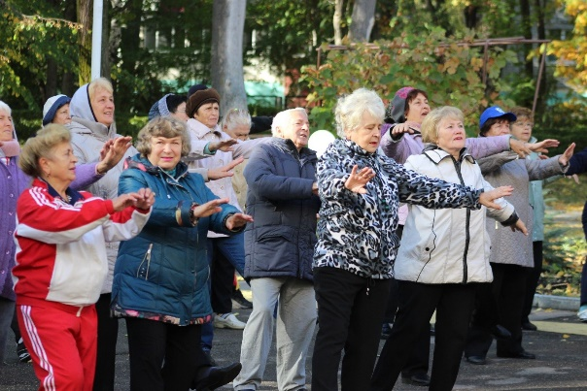
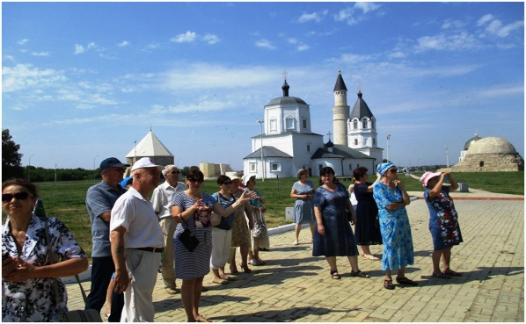
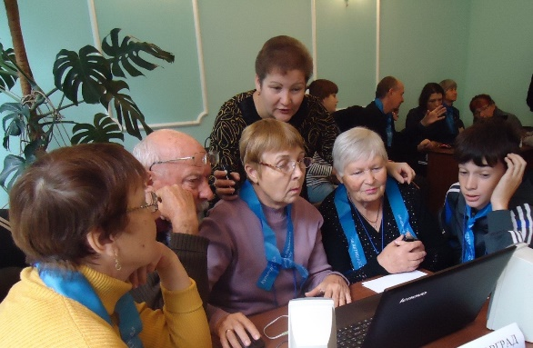
ПОВЫШЕНИЕ АДРЕСНОСТИ ПРЕДОСТАВЛЕНИЯ МЕР СОЦИАЛЬНОЙ ПОДДЕРЖКИ 2018
РЕАЛИЗАЦИЯ ПРОЕКТА «АКТИВНОЕ ДОЛГОЛЕТИЕ»
>331 000
граждан старшего поколения проживает в регионе
120
центров активного долголетия открыто в Ульяновской области
>10 000
социально-значимых мероприятий проведено в 2018 году
РЕАЛИЗОВАНЫ ПРОЕКТЫ
Название проекта | Охват
«Серебряное поколение в науке» | >1000 чел.
«Серебряные каникулы» | около 1500 чел.
«Серебряное волонтёрство» | 41 269 чел.
«Социальный туризм» | >13 000 чел.
«АкСАкал» | 10 511 чел.
«Тимуровцы информационного общества» | 13 779 чел.
МИНИСТЕРСТВО СЕМЕЙНОЙ, ДЕМОГРАФИЧЕСКОЙ ПОЛИТИКИ И СОЦИАЛЬНОГО БЛАГОПОЛУЧИЯ УЛЬЯНОВСКОЙ ОБЛАСТИ

Slide 14
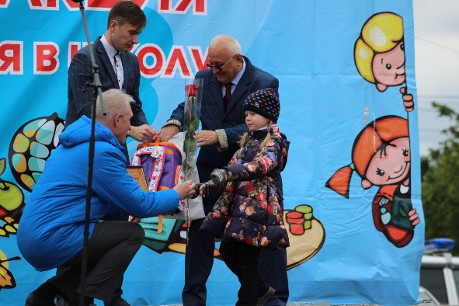
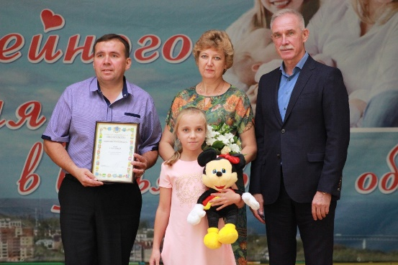
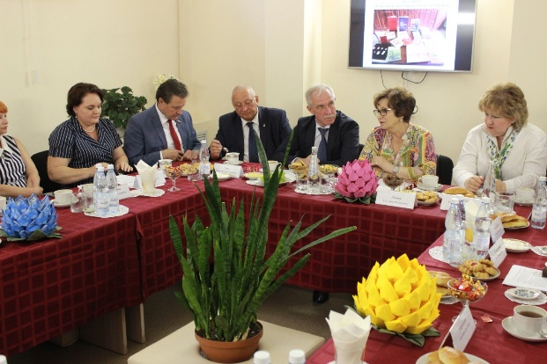
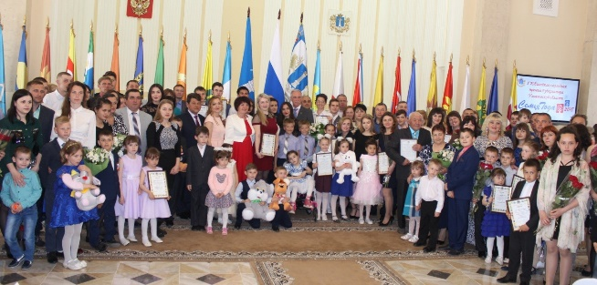
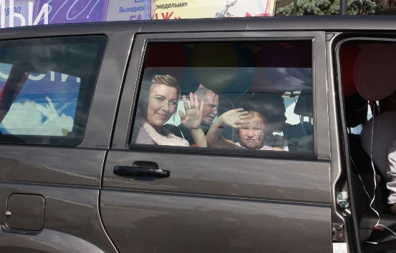
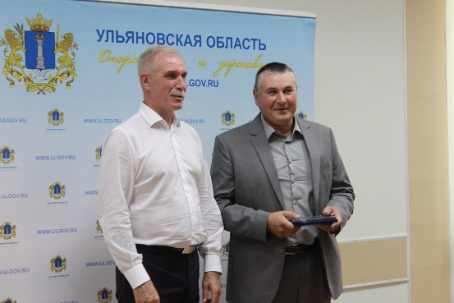
СОЗДАНИЕ УСЛОВИЙ ДЛЯ УСТОЙЧИВОГО СЕМЕЙНОГО БЛАГОПОЛУЧИЯ 2018
МЕРОПРИЯТИЯ, НАПРАВЛЕННЫЕ НА ПРОПАГАНДУ СЕМЕЙНЫХ ЦЕННОСТЕЙ
1 июня 2018 – «ПОМОГИ СОБРАТЬСЯ В ШКОЛУ»
12 мая 2018 - «СЕМЬЯ ГОДА-2018»
21 июня 2018 – Женский форум «ЖЕНЩИНЫ УЛЬЯНОВСКОЙ ОБЛАСТИ ЗА БУДУЩЕЕ РЕГИОНА»
12 июля 2018 - «РОДИ ПАТРИОТА В ДЕНЬ РОССИИ»
15 сентября 2018 – Фестиваль активного отдыха «КРЕПКА СЕМЬЯ ТРАДИЦИЕЙ СВОЕЙ»
30 декабря 2018 – Торжественное мероприятие в рамках благотворительной акции «ЁЛКА ЖЕЛАНИЙ»
МИНИСТЕРСТВО СЕМЕЙНОЙ, ДЕМОГРАФИЧЕСКОЙ ПОЛИТИКИ И СОЦИАЛЬНОГО БЛАГОПОЛУЧИЯ УЛЬЯНОВСКОЙ ОБЛАСТИ

Slide 15
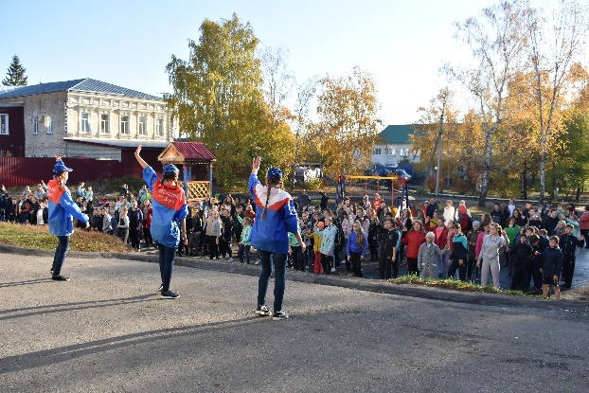
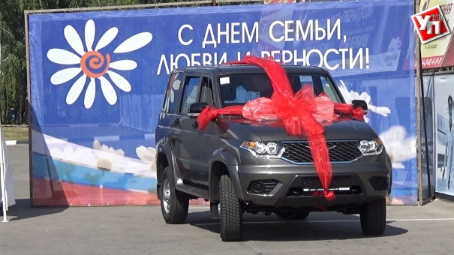
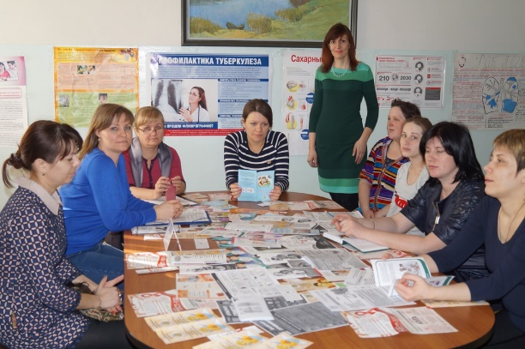
СОЗДАНИЕ УСЛОВИЙ ДЛЯ УСТОЙЧИВОГО СЕМЕЙНОГО БЛАГОПОЛУЧИЯ 2018
РЕАЛИЗАЦИЯ АКЦИИ «РОДИ ПАТРИОТА В ДЕНЬ РОССИИ» И ОБЛАСТНОЙ АГИТПОЕЗД «ЗА ЗДОРОВЫЙ ОБРАЗ ЖИЗНИ И ЗДОРОВУЮ, СЧАСТЛИВУЮ СЕМЬЮ»
КОЛИЧЕСТВО УЧАСТНИЦ
АКЦИИ «РОДИ ПАТРИОТА
В ДЕНЬ РОССИИ»
27
областных агитпоездов
проведено в 2018 году
383 912
человек привлечено
к участию в акции
700
2018 Г.
730
человек закодировано
от алкогольной зависимости
729
2017 Г.
21 мальчик и 12 девочек
родилось в Ульяновской области 12 июня 2018 года
443 мальчика и 98 девочек
родилось в Ульяновской области в День России с 2005 года
МИНИСТЕРСТВО СЕМЕЙНОЙ, ДЕМОГРАФИЧЕСКОЙ ПОЛИТИКИ И СОЦИАЛЬНОГО БЛАГОПОЛУЧИЯ УЛЬЯНОВСКОЙ ОБЛАСТИ

Slide 16
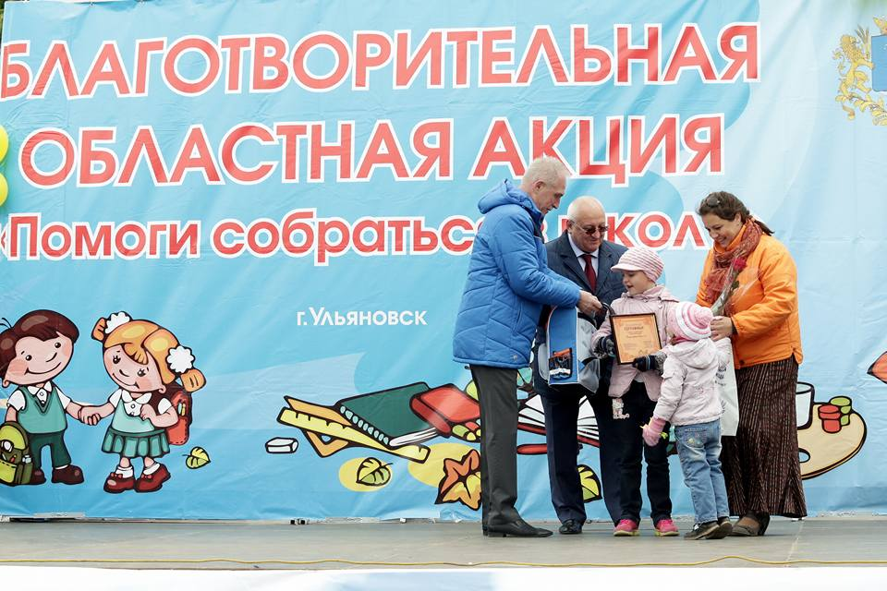
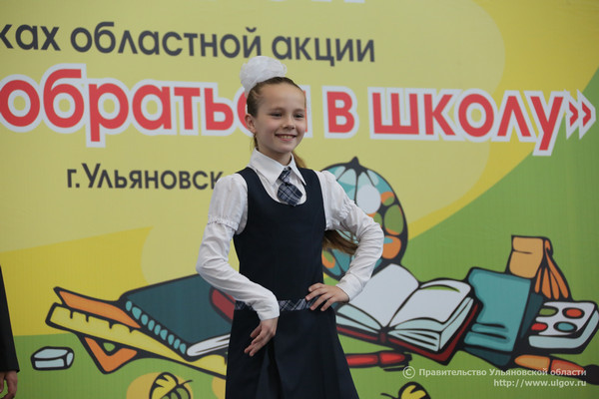
СОЗДАНИЕ УСЛОВИЙ ДЛЯ УСТОЙЧИВОГО СЕМЕЙНОГО БЛАГОПОЛУЧИЯ 2018
ОБЛАСТНАЯ АКЦИЯ «ПОМОГИ СОБРАТЬСЯ В ШКОЛУ»
По данным мониторинга на 01.09.2018 оказана помощь в приобретении:
БЛАГОТВОРИТЕЛЬНАЯ АКЦИЯ РЕАЛИЗУЕТСЯ С 1 ИЮНЯ ПО 31 АВГУСТА.
БОЛЬШОЕ ВНИМАНИЕ УДЕЛЯЕТСЯ МНОГОДЕТНЫМ СЕМЬЯМ, ОСОБЕННО СЕМЬЯМ, ВОСПИТЫВАЮЩИМ 5 И БОЛЕЕ ДЕТЕЙ
6 072 школьной формы
7 667 канцелярских товаров
42
пункта по приёму канцтоваров и детских вещей организовано на территории МО Ульяновской области
3 016 спортивной одежды
1 776 спортивной обуви
23 173
детям оказана помощь с начала проведения акции
504 верхней одежды
1 164 обуви
МИНИСТЕРСТВО СЕМЕЙНОЙ, ДЕМОГРАФИЧЕСКОЙ ПОЛИТИКИ И СОЦИАЛЬНОГО БЛАГОПОЛУЧИЯ УЛЬЯНОВСКОЙ ОБЛАСТИ

Slide 17
СОЗДАНИЕ УСЛОВИЙ ДЛЯ УСТОЙЧИВОГО СЕМЕЙНОГО БЛАГОПОЛУЧИЯ 2018
РЕАЛИЗАЦИЯ МЕР СОЦИАЛЬНОЙ ПОДДЕРЖКИ И СТИМУЛИРОВАНИЕ РОЖДАЕМОСТИ
ЧИСЛЕННОСТЬ ПОЛУЧАТЕЛЕЙ
ЕЖЕМЕСЯЧНОГО ПОСОБИЯ
НА РЕБЁНКА
БЕРЕМЕННЫЕ ЖЕНЩИНЫ, ПОЛУЧИВШИЕ ВЫПЛАТУ
НА ПИТАНИЕ
11 711
многодетных семей зарегистрировано на территории области
50 300 чел.
2018 Г.
367 чел.
2018 Г.
59 600 чел.
2017 Г.
92 чел.
2017 Г.
218
семей получили компенсационную выплату на оплату путёвок
ЧИСЛЕННОСТЬ ПОЛУЧАТЕЛЕЙ
ЕЖЕМЕСЯЧНОГО ПОСОБИЯ
ПО УХОДУ ЗА РЕБЁНКОМ
КОРМЯЩИЕ МАТЕРИ, ПОЛУЧИВШИЕ ВЫПЛАТУ
НА ПИТАНИЕ
16 153
детей получили ежегодную выплату на школьную форму и спортивную одежду
5 700 чел.
2018 Г.
308 чел.
2018 Г.
10 100 чел.
2017 Г.
146 чел.
2017 Г.
МИНИСТЕРСТВО СЕМЕЙНОЙ, ДЕМОГРАФИЧЕСКОЙ ПОЛИТИКИ И СОЦИАЛЬНОГО БЛАГОПОЛУЧИЯ УЛЬЯНОВСКОЙ ОБЛАСТИ

Slide 18
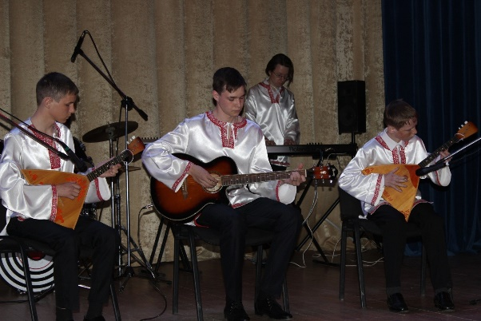
СОЗДАНИЕ УСЛОВИЙ ДЛЯ УСТОЙЧИВОГО СЕМЕЙНОГО БЛАГОПОЛУЧИЯ 2018
РЕАЛИЗАЦИЯ ВЕДОМСТВЕННОГО ПРОЕКТА «РОССИИ ВАЖЕН КАЖДЫЙ РЕБЁНОК»
Проект реализуется
по двум направлениям:
социализация и реабилитация детей-сирот и детей, оставшихся без попечения родителей, в условиях пребывания приближенных к семейным в детских домах
развитие семейных форм устройства детей-сирот и детей, оставшихся без попечения родителей
В РАМКАХ ПРОЕКТА ОРГАНИЗОВАНЫ МЕРОПРИЯТИЯ
22 мая 2018 - конкурс «Учимся быть счастливыми!»
04 июня 2018 – конкурс сочинений «Когда я стану папой»
14 июня 2018 – празднование «Дня отца»
17 октября 2018 – «День Аиста»
МИНИСТЕРСТВО СЕМЕЙНОЙ, ДЕМОГРАФИЧЕСКОЙ ПОЛИТИКИ И СОЦИАЛЬНОГО БЛАГОПОЛУЧИЯ УЛЬЯНОВСКОЙ ОБЛАСТИ

Slide 19
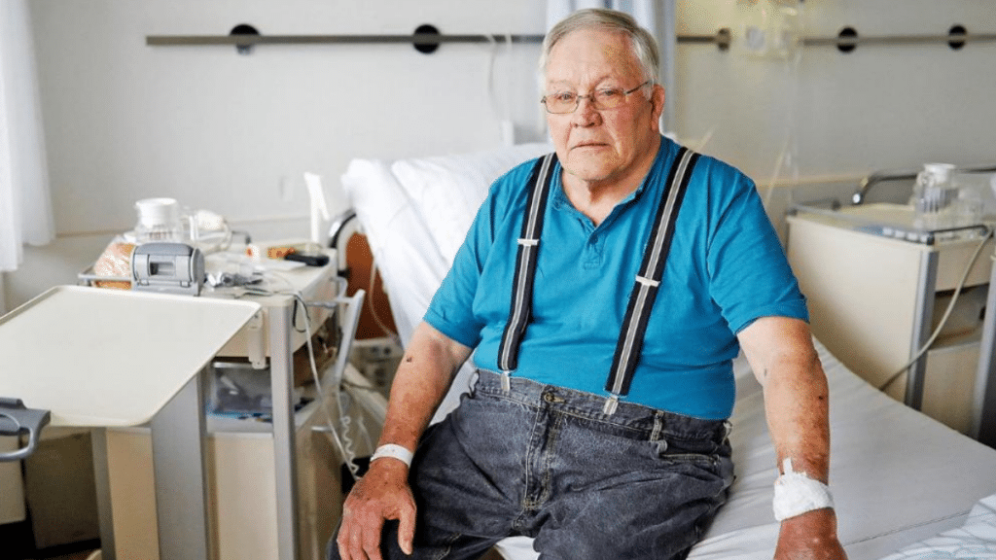
СОЦИАЛЬНОЕ ОБСЛУЖИВАНИЕ ГРАЖДАН СТАРШЕГО ПОКОЛЕНИЯ И ИНВАЛИДОВ 2018
СОЦИАЛЬНОЕ ОБСЛУЖИВАНИЕ ГРАЖДАН ПОЖИЛОГО ВОЗРАСТА И ИНВАЛИДОВ
2 892
человека получили социальные услуги в стационарной форме в 2018 году
4 668
человек получили социальные услуги в полустационарной форме в 2018 году
5 888
человек получили социальные услуги на дому в 2018 году
НА ОБСЛУЖИВАНИИ НА ДОМУ ПО СОСТОЯНИЮ НА 1 ЯНВАРЯ 2019 СОСТОЯТ:
12 инвалидов ВОВ;
25 участников ВОВ;
522 труженика тыла;
121 вдова участников ВОВ.
МИНИСТЕРСТВО СЕМЕЙНОЙ, ДЕМОГРАФИЧЕСКОЙ ПОЛИТИКИ И СОЦИАЛЬНОГО БЛАГОПОЛУЧИЯ УЛЬЯНОВСКОЙ ОБЛАСТИ

Slide 20
СОЦИАЛЬНОЕ ОБСЛУЖИВАНИЕ ГРАЖДАН СТАРШЕГО ПОКОЛЕНИЯ И ИНВАЛИДОВ 2018
РАБОТА С ЛИЦАМИ БЕЗ ОПРЕДЕЛЕННОГО МЕСТА ЖИТЕЛЬСТВА
ОКАЗАННЫЕ УСЛУГИ СПЕЦИАЛИСТАМИ ЦЕНТРА
юридические консультации | 411 чел.
консультации по восстановлению родственных связей | 22 чел.
консультации по мерам социальной поддержки | 227 чел.
психологическая помощь | 61 чел.
вещевая помощь | 34 чел.
выдача сухих пайков | 2 736 чел.
содействие в определении гражданства | 6 чел.
проверка по утрате паспортов | 11 чел.
содействие в оформлении полиса ОМС | 11 чел.
содействие в оформлении пенсии | 2 чел.
содействие в оформлении паспорта гражданина РФ | 20 чел.
содействие в получении СНИЛС | 12 чел.
28
людям предоставлялось временное проживание в Центре социальной адаптации
87
лицам без определенного места жительства оказаны срочные услуги в Центре социальной адаптации за 2018 год
75
лицам, оказавшимся в трудной жизненной ситуации оказаны срочные услуги в Центре социальной адаптации за 2018 год
МИНИСТЕРСТВО СЕМЕЙНОЙ, ДЕМОГРАФИЧЕСКОЙ ПОЛИТИКИ И СОЦИАЛЬНОГО БЛАГОПОЛУЧИЯ УЛЬЯНОВСКОЙ ОБЛАСТИ

Slide 21
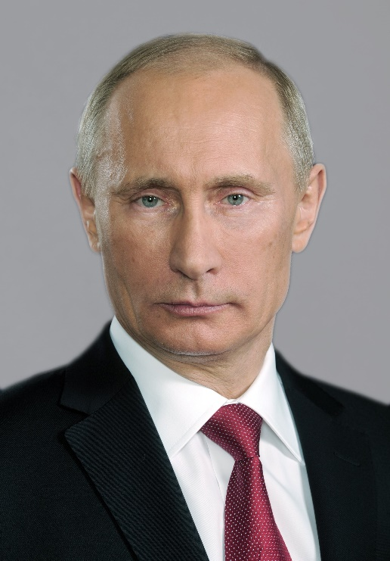
ИСПОЛНЕНИЕ УКАЗОВ ПРЕЗИДЕНТА РОССИЙСКОЙ ФЕДЕРАЦИИ 2018 В. В. ПУТИНА
Во исполнение Указа Президента Российской Федерации «О национальных целях и стратегических задачах развития Российской Федерации на период до 2024 года» от 7 мая 2018 года № 204 на территории Ульяновской области реализуется проект «Демография».
Министерство реализует два направления из пяти:
проект «Финансовая поддержка семей
при рождении детей».
Направлен на финансовую поддержку семей с детьми.
Основной показатель – повышение суммарного коэффициента рождаемости с 1,533 в 2019 году до 1,635 в 2024 году.
Проект «Разработка и реализация
программы системной поддержки и повышения качества жизни граждан старшего поколения «Старшее поколение».
Направлен на увеличение периода активного долголетия и продолжительности здоровой жизни человека
МИНИСТЕРСТВО СЕМЕЙНОЙ, ДЕМОГРАФИЧЕСКОЙ ПОЛИТИКИ И СОЦИАЛЬНОГО БЛАГОПОЛУЧИЯ УЛЬЯНОВСКОЙ ОБЛАСТИ

Slide 22
КАДРОВАЯ ПОЛИТИКА 2018
Разработано распоряжение Правительства Ульяновской области «О создании Министерства семейной, демографической политики и социального благо-получия Ульяновской области»
НАГРАЖДЕНИЕ И ПООЩРЕНИЕ СОТРУДНИКОВ СИСТЕМЫ
9
сотрудников включены в кадровый резерв Министерства
250
сотрудникам вручены благодарственные письма Министерства
5
человек поощрены знаком Губернатора Ульяновской области «За трудовую доблесть»
23
сотрудника Министерства прошли курсы повышения квалификации
1
человек награждён почётным знаком Губернатора Ульяновской области «За безупречную службу» III степени
2
людям присвоено почётное звание «Заслуженный работник социальной защиты населения Ульяновской области»
МИНИСТЕРСТВО СЕМЕЙНОЙ, ДЕМОГРАФИЧЕСКОЙ ПОЛИТИКИ И СОЦИАЛЬНОГО БЛАГОПОЛУЧИЯ УЛЬЯНОВСКОЙ ОБЛАСТИ

Slide 23
ДЕЯТЕЛЬНОСТЬ ОГКУСЗН «ЕОЦСВ» 2018
Осуществлено своевременное, качественное и целевое исполнение бюджетных обязательств согласно заявкам на финансирование мер социальной поддерки 648 758 получателям на сумму 7 781 909,5 тыс. рублей.
В рамках создания Единой государственной информационной системы социального обеспечения произведены следующие мероприятия:
загрузка фактов назначений в ЕГИССО через кабинет поставщика информации январь-май
анализ некорректных фактов назначений и подготовка списков для отработки
изучение методических рекомендаций ПФР по подготовке, формированию и передаче в ЕГИССО фактов назначений МСП
проведение мероприятий по удалению из ЕГИССО всех ранее загруженных фактов назначений
передача в ЕГИССО всех фактов назначений за период с января по июнь
загрузка фактов назначений на постоянной основе
подготовка и загрузка в ЕГИССО реестра организаций, предоставляющих социальные услуги
МИНИСТЕРСТВО СЕМЕЙНОЙ, ДЕМОГРАФИЧЕСКОЙ ПОЛИТИКИ И СОЦИАЛЬНОГО БЛАГОПОЛУЧИЯ УЛЬЯНОВСКОЙ ОБЛАСТИ

Slide 24
ЗАДАЧИ НА 2019 ГОД 2018
ПЕРВОЕ.
Необходимо продолжить совершенствование всего спектра мер социальной поддержки, создавая новые формы оказания социальной помощи.
Совместно с заинтересованными ведомствами необходимо обеспечить достижение показателя «Количество граждан с доходами ниже прожиточного минимума» на уровне 15,1%.
ВТОРОЕ.
В рамках социально-демографического развития необходимо:
обеспечить достижение показателя «Естественный прирост населения на 1000 человек населения» на уровне -3,7.
продолжить усовершенствование критериев распоряжения капиталом «Семья»
активизация работы по социальной профилактике абортов, обеспечение комплексной социальной помощи беременным женщинам, оказавшимся в трудной жизненной ситуации
МИНИСТЕРСТВО СЕМЕЙНОЙ, ДЕМОГРАФИЧЕСКОЙ ПОЛИТИКИ И СОЦИАЛЬНОГО БЛАГОПОЛУЧИЯ УЛЬЯНОВСКОЙ ОБЛАСТИ

Slide 25
ЗАДАЧИ НА 2019 ГОД 2018
ТРЕТЬЕ.
Необходимо увеличить охват граждан старшего поколения, вовлечённых в мероприятия проекта «Активное долголетие» до 50% от общего количества граждан старшего поколения.
Необходимо обеспечить достижение показателя «Ожидаемая продолжительность жизни при рождении» на уровне 73,44 лет.
ЧЕТВЕРТОЕ.
Необходимо обеспечить подготовку документации для строительства нового спального корпуса психоневрологического интерната на базе областного автономного учреждения социального обслуживания "Специальный дом-интернат для престарелых и инвалидов в с. Акшуат" в 2021-2022 гг.
МИНИСТЕРСТВО СЕМЕЙНОЙ, ДЕМОГРАФИЧЕСКОЙ ПОЛИТИКИ И СОЦИАЛЬНОГО БЛАГОПОЛУЧИЯ УЛЬЯНОВСКОЙ ОБЛАСТИ

Slide 26
ЗАДАЧИ НА 2019 ГОД 2018
ПЯТОЕ.
В области охраны прав несовершеннолетних необходимо:
достичь сокращения численности детей, состоящих на учете в региональном банке о детях, оставшихся без попечения родителей, Ульяновской области
семейное устройство детей-сирот и детей, оставшихся без попечения родителей
ШЕСТОЕ.
Реализация мероприятий подпрограммы Ульяновской области «Формирование системы комплексной реабилитации (абилитации) инвалидов, в том числе детей-инвалидов»
МИНИСТЕРСТВО СЕМЕЙНОЙ, ДЕМОГРАФИЧЕСКОЙ ПОЛИТИКИ И СОЦИАЛЬНОГО БЛАГОПОЛУЧИЯ УЛЬЯНОВСКОЙ ОБЛАСТИ

